Slide 1

  2025 жылға арналған «Қарағанды Жарық» ЖШС бекітілген тарифтік сметаның орындалуы және бекітілген инвестициялық бағдарламаның орындалуы туралы есеп
Қазақстан Республикасы
Қарағанды қ.
2026 ж.

Slide 2
Компанияның сипаттамасы
Құрылды: 1 наурыз 2003 ж.
Негізгі қызмет түрі: Электр энергиясын беру.
Өзге қызмет түрлері: Уәкілетті органмен келісілген қызметтер
Атауы | Өлш.бірл. | Саны
220-110-35-10-6-0,4кВ АЖ | км | 5 150
35-10-6-0,4кВ КЖ | км | 1 744
220-110-35 кВ шағын станциялар | дана | 105
ТШС (трансформаторлық шағын станциясы), ЖТШС,ДТШС,ТШС (тарату шағын станциясы),ОТП | дана | 2149
Жалпы трансформаторлық қуат | мың.кВА | 4 133
Күштік трансформаторлардың саны | дана | 2 608
Қызмет көрсету аумағы | мың км.² | 21,39

Slide 3
2025 жылға арналған инвестициялық бағдарламаның орындалуы туралы есеп тчет об исполнении инвестиционной программы за 2025 год
№ р/с | Реттеліп көрсетілетін қызметтердің жоспарлы және нақты көлемдері туралы ақпарат |  |  |  | Инвестициялық бағдарлама шеңберінде қызмет ұсыну кезеңі |  | Инвестициялық бағдарламаның сомасы |  |  |  | Инвестициялық бағдарламаны қаржыландырудың нақты шарттары мен мөлшерлері туралы ақпарат, мың теңге
 | Іс-шара атауы | Өлшем бірлігі | Заттай көрсеткіштегі саны
 |  |  |  |  | Өткен жылдың фактісі |  | Жоспар | Факт | Ауытқу | Ауытқудың себептері | Өз қаражаттары |  | Қарыз қаражаттары | Бюджеттік қаражаттар
 |  |  | Жоспар | Факт |  |  |  |  |  |  | Амортизация | Пайда
1 | 6, 35, 110 кВ қолданыстағы желілерді қайта қоса отырып 110/35/6 кВ Караганда ШС қайта салу (2х40 МВА трансформаторларымен 110-13 сұлбасы бойынша) 1. Қайта салу 110кВ Караганда - ТЭЦ-3 АЖ, 1,2-тізбек, 110кВ Караганда-Новый Город АЖ, 1,2-тізбек; 2. Қайта салу 35кВ Караганда - Майкудук АЖ 1т 35кВ Караганда - ЦЭС-1 АЖ 1т 35кВ Караганда - Пришахтинская АЖ 1,2т; 3. 6кВ КЖ қайта салу 13,14,15,16,17,18,20,21,22,25,26-ф. | дана км. | 1 1,9 | 1 1,9 | 2021-2027 | 1 1,9 | 1 739 548 | 1 739 548 | 0 |  | 1 739 548
2 | 110/10кВ "Новый Майкудук" ШС салу: 1. 110/10кВ ШС салу; 2. 110кВ "Сантехническая-Новый Майкудук" АЖ салу, 1 және 2-тізбектер | дана км. | 1 2,9 | 1 2,9 | 2021-2026 | 1 2,9 | 998 542 | 998 542 | 0 |  | 998 542
3 | Караганда ШС кіре отырып 110 кВ АЖ ГПП-1 – Сарань ШС қайта салу, келесі учаскелермен: - ГПП-1 – Караганда ШС 110 кВ АЖ - Сарань ШС – Караганда ШС 110 кВ АЖ | км. | 58,97 | 58,97 | 2021-2027 | 58,97 | 2 560 047 | 2 560 047 | 0 |  | 2 560 047
4 | 0,4-6-10кВ электр желілері: 0,4кВ КАЖ қайта салу 6(10)кВ КАЖ қайта салу 6(10)кВ ТШС(ЖТШС) техникалық жаңғырту 6(10)кВ КЖ салу 0,4кВ КЖ салу 6(10)кВ ҚЖТШС монтаждау. | км. км. дана км. км. дана | 88,05 27,42 28 0,22 0,91 11 | 88,05 27,42 28 0,22 0,91 11 | 2021-2029 | 19,01 2,43 16 - - 13 | 2 709 142 | 2 709 142 | 0 |  | 1 901 173 | 807 969
5 | Мониторинг, өлшеу, авариялық дабыл және6/10 кВ SCADA жоғарғы деңгейдегі байланыстың аппараттық-бағдарламалық кешені (Қарағанды қ.) | дана | 534 | 534 | 2023-2027 | 939 | 2 678 922 | 2 678 922 | 0 |  |  | 2 678 922
6 | 35 кВ «Вольная – Карагандинская» АЖ қайта салу | км. | 8,62 | 8,62 | 2025-2027 | 0 | 16 420 | 16 420 | 0 |  |  | 16 420

Slide 4
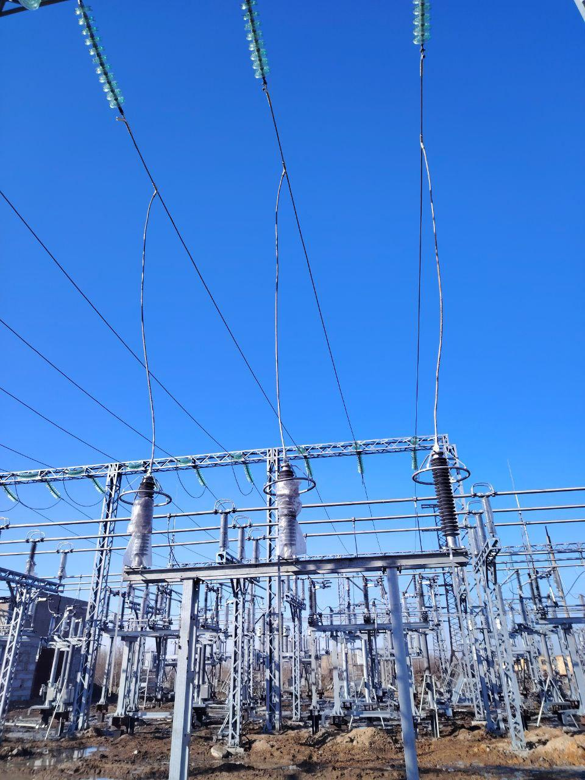
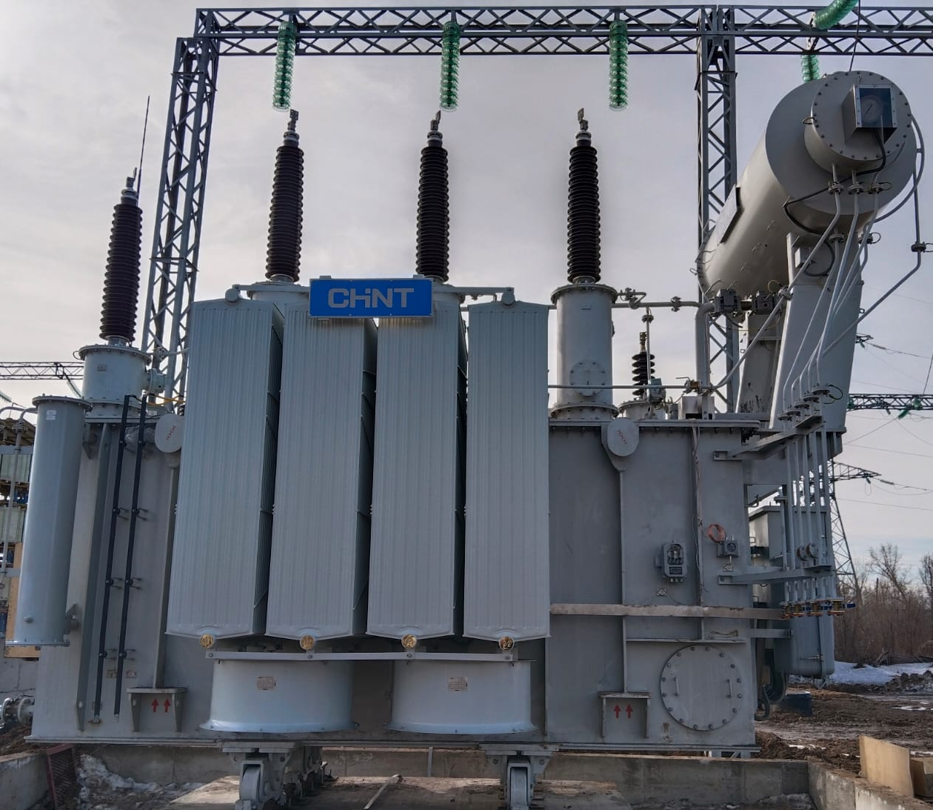
Реконструкция ПС 110/35/6 кВ Караганда

Slide 5
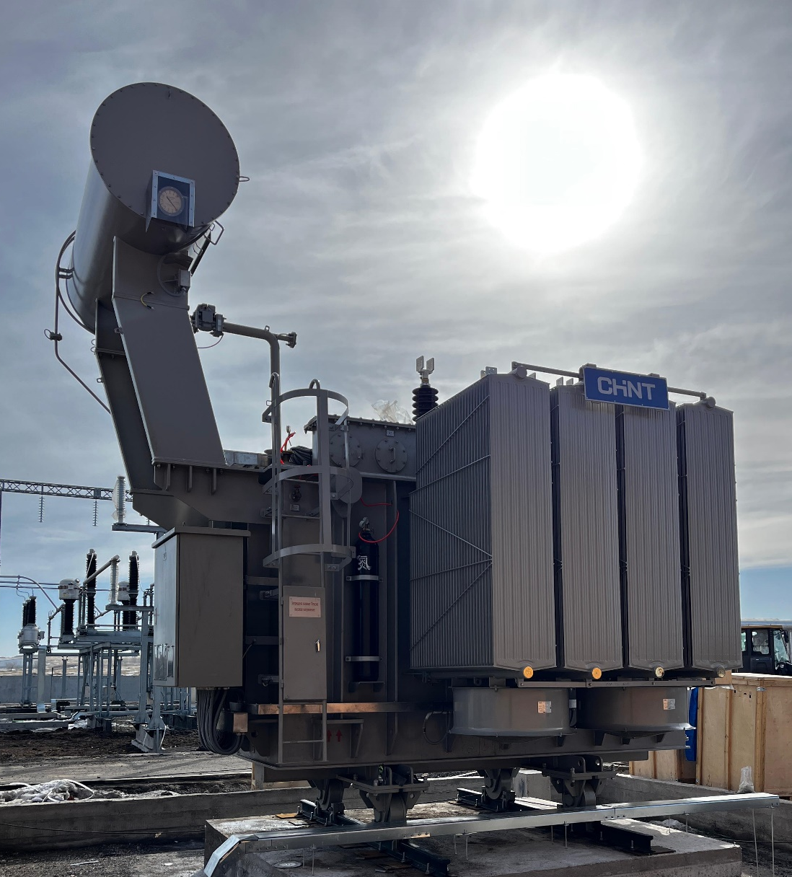
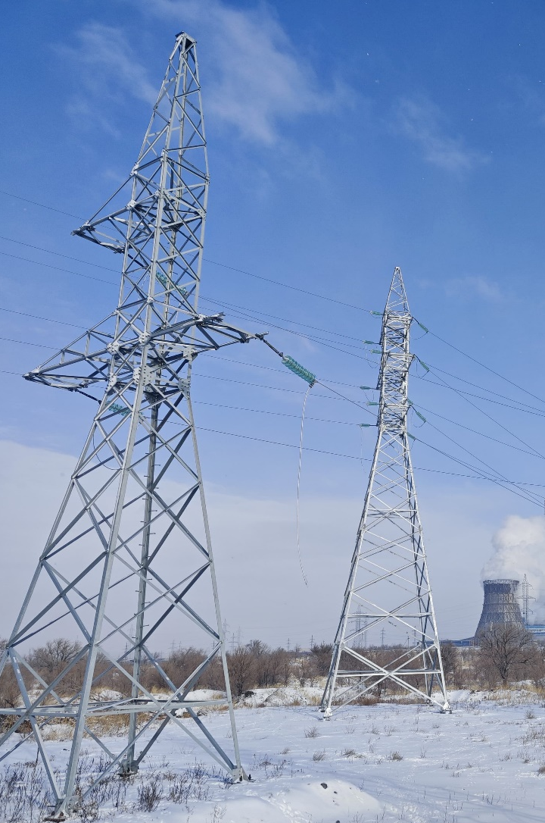
Строительство ПС110/10кВ "Новый Майкудук"
Питающая линия ВЛ110кВ «Сантехническая - Новый Майкудук"

Slide 6
есептің жалғасы
№ р/с | Реттеліп көрсетілетін қызметтердің жоспарлы және нақты көлемдері туралы ақпарат |  |  |  | Инвестициялық бағдарлама шеңберінде қызмет ұсыну кезеңі |  | Инвестициялық бағдарламаның сомасы |  |  |  | Инвестициялық бағдарламаны қаржыландырудың нақты шарттары мен мөлшерлері туралы ақпарат, мың теңге
 | Іс-шара атауы | Өлшем бірлігі | Заттай көрсеткіштегі саны
 |  |  | Жоспар | Факт | Өткен жылдың фактісі |  | Жоспар | Факт | Ауытқу | Ауытқудың себептері | Өз қаражаттары |  | Қарыз қаражаттары | Бюджеттік қаражаттар
 |  |  |  |  |  |  |  |  |  |  | Амортизация | Пайда
7 | 110/6 кВ Федоровка ШС салу | дана | 1 | 1 | 2025-2026 | 1 | 1 239 369 | 1 239 369 | 0 |  |  | 1 239 369
8 | Озерная ШС жабдықтарын техникалық жаңғырту | дана | 1 | 1 | 2025-2026 | 0 | 180 300 | 180 300 | 0 |  |  | 180 300
9 | 35 кВ КЖ қайта салу | дана | 5,6 | 5,6 | 2025-2026 | 0 | 205 133 | 205 133 | 0 |  |  | 205 133
10 | Мелькомбинат ШС жабдықтарын техникалық жаңғырту | дана | 1 | 1 | 2025-2027 | 0 | 1 600 | 1 600 | 0 |  |  | 1 600
11 | 110/35/6кВ "Астаховка" ҚС антенналық-мачталық құрылыстарын салу | дана | 1 | 1 | 2025-2027 | 0 | 3 600 | 3 600 | 0 |  |  | 3 600
12 | Костенко ШС жабдықтарын техникалық жаңғырту | дана | 1 | 1 | 2025-2027 | 0 | 1 200 | 1 200 | 0 |  |  | 1 200
13 | Цементная ШС жабдықтарын техникалық жаңғырту | дана | 1 | 1 | 2025-2027 | 0 | 5 149 | 5 149 | 0 |  |  | 5 149
14 | Победа ШС жабдықтарын техникалық жаңғырту | дана | 1 | 1 | 2025-2027 | 0 | 1 300 | 1 300 | 0 |  |  | 1 300
15 | 35кВ "ГПП-2 - Сергиополь" АЖ 2т. қайта салу | дана | 28,33 | 28,33 | 2025-2027 | 0 | 10 255 | 10 255 | 0 |  |  | 10 255
16 | 35кВ "Токаревка - Туздинская" АЖ қайта салу | дана | 1 | 1 | 2025-2027 | 0 | 1 150 | 1 150 | 0 |  |  | 1 150
17 | 35кВ Караган-Озерная АЖ қайта салу | дана | 12,2 | 12,2 | 2025-2027 | 0 | 4 295 | 4 295 | 0 |  |  | 4 295
18 | Придолинка ШС жабдықтарын техникалық жаңғырту | дана | 1 | 1 | 2024-2026 | 1 | 394 519 | 394 519 | 0 |  |  | 394 519
19 | 18 ш.а. 1а үй мекенжайындағы өндірістік ғимаратты күрделі жөндеу | дана | 1 | 1 | 2025-2026 | 0 | 26 280 | 26 280 | 0 |  |  | 26 280
 | «Тарифті инвестицияға айырбастау» бағдарламасы шеңберіндегі қосымша іс-шаралар:
20 | 35кВ Победа-Энгельса АЖ қайта салу | км. | 15,32 | 15,32 | 2025-2026 | 0 | 99 000 | 99 000 | 0 |  |  | 180 300
21 | 110/10кВ "Болашак" ҚС салу | дана | 1 | 1 | 2025-2029 | 0 | 700 348 | 700 348 | 0 |  |  | 205 133
 | Жиыны |  |  |  |  |  | 13 576 118 | 13 576 118 | 0 |  | 7 199 310 | 6 376 809

Slide 7
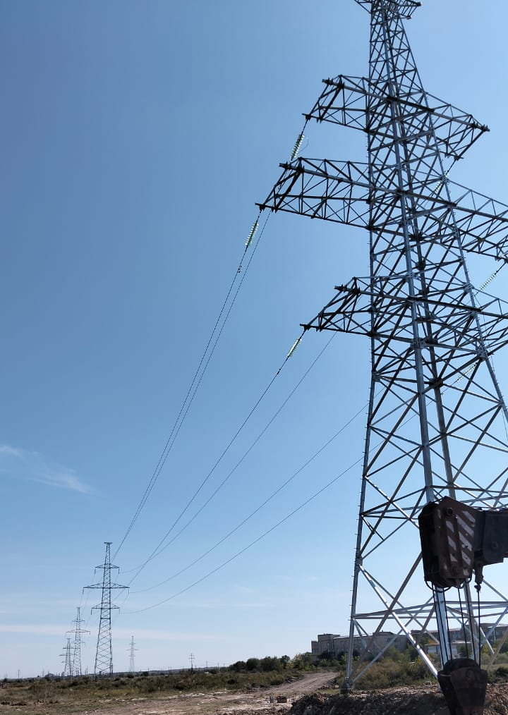
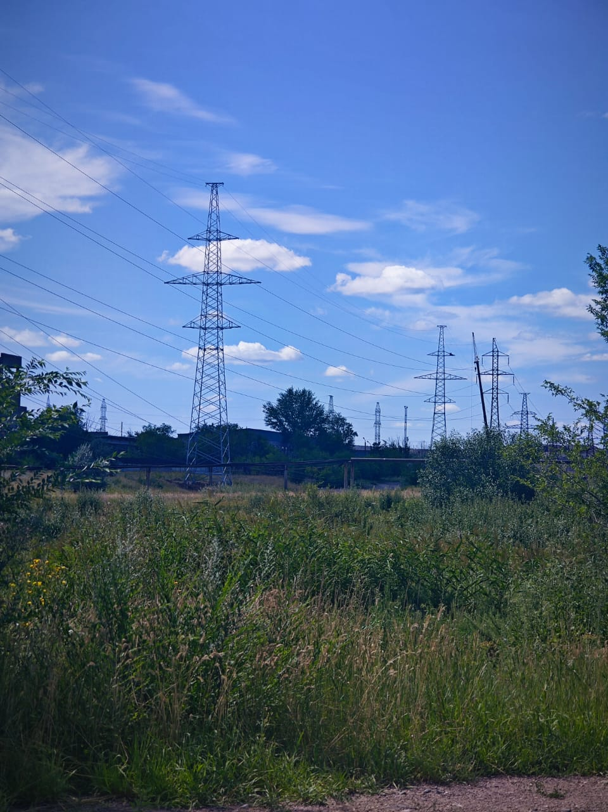
Реконструкция ВЛ-110 кВ ГПП-1 – ПС Сарань с заходами на ПС Караганда

Slide 8
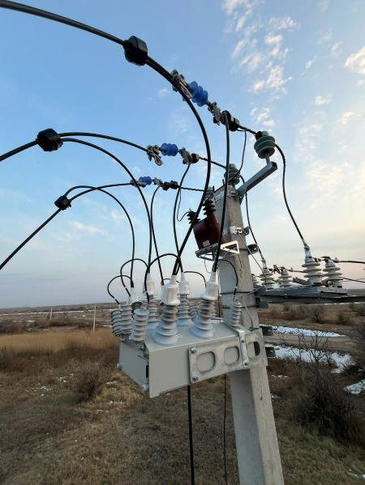
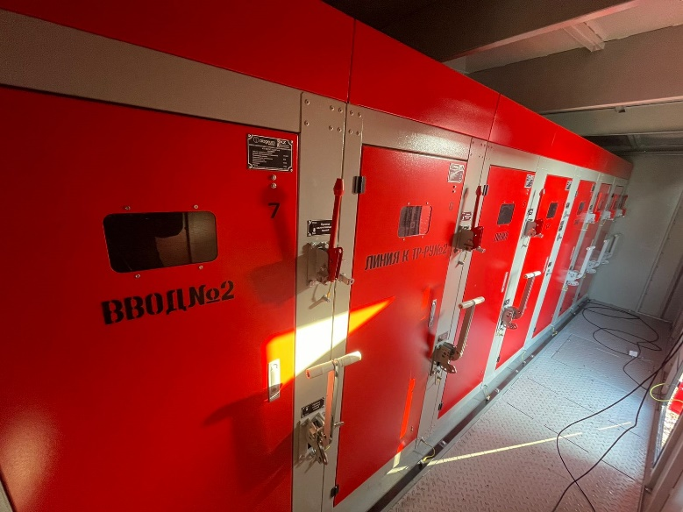
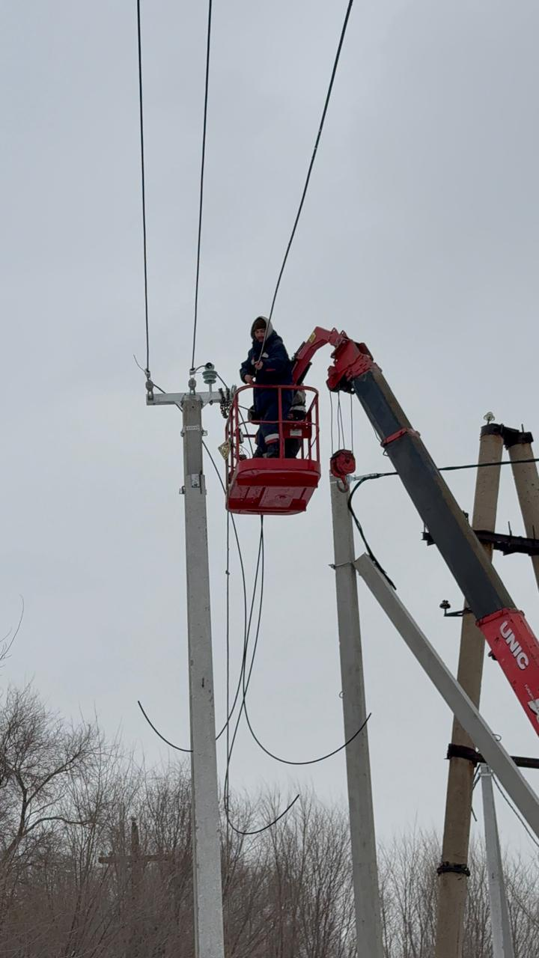
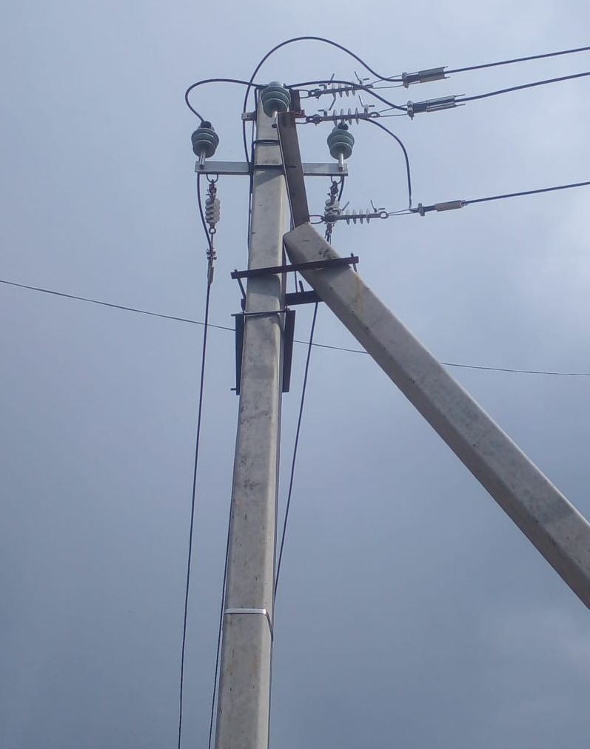
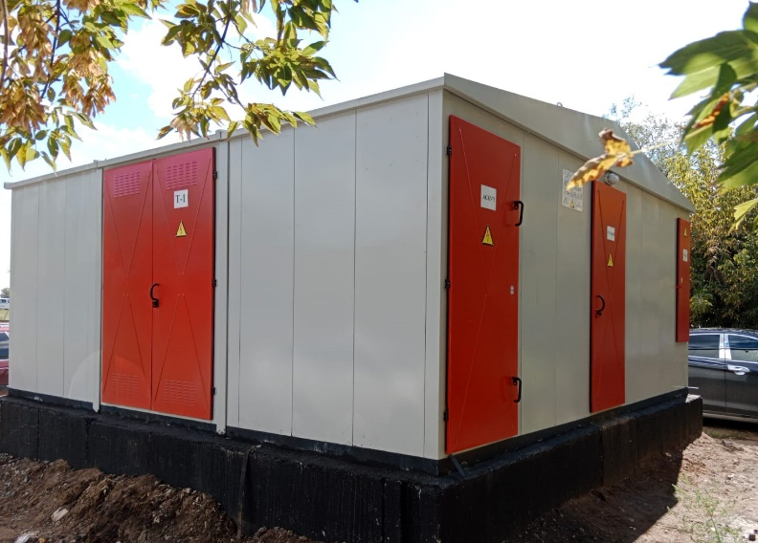
Электрические сети 0,4-6-10кВ

Slide 9
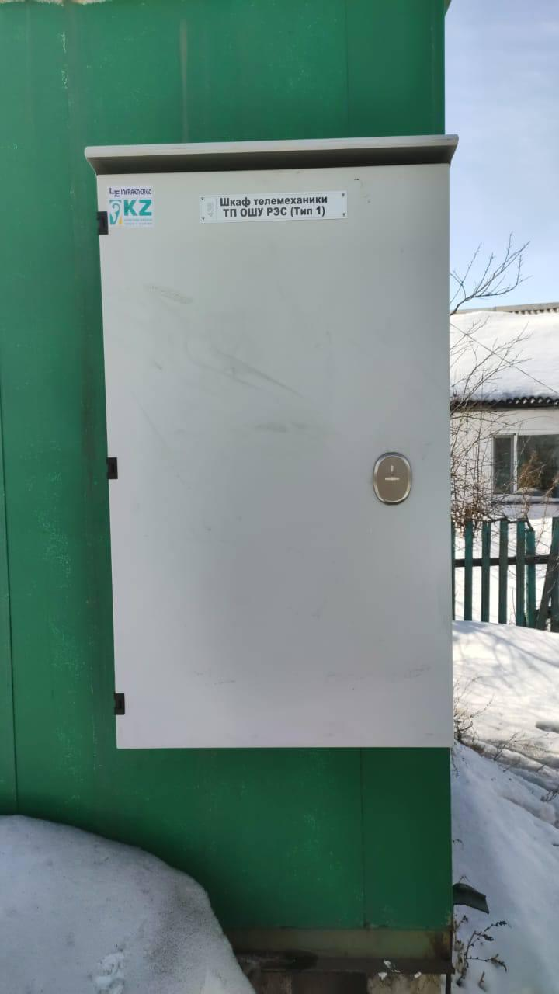
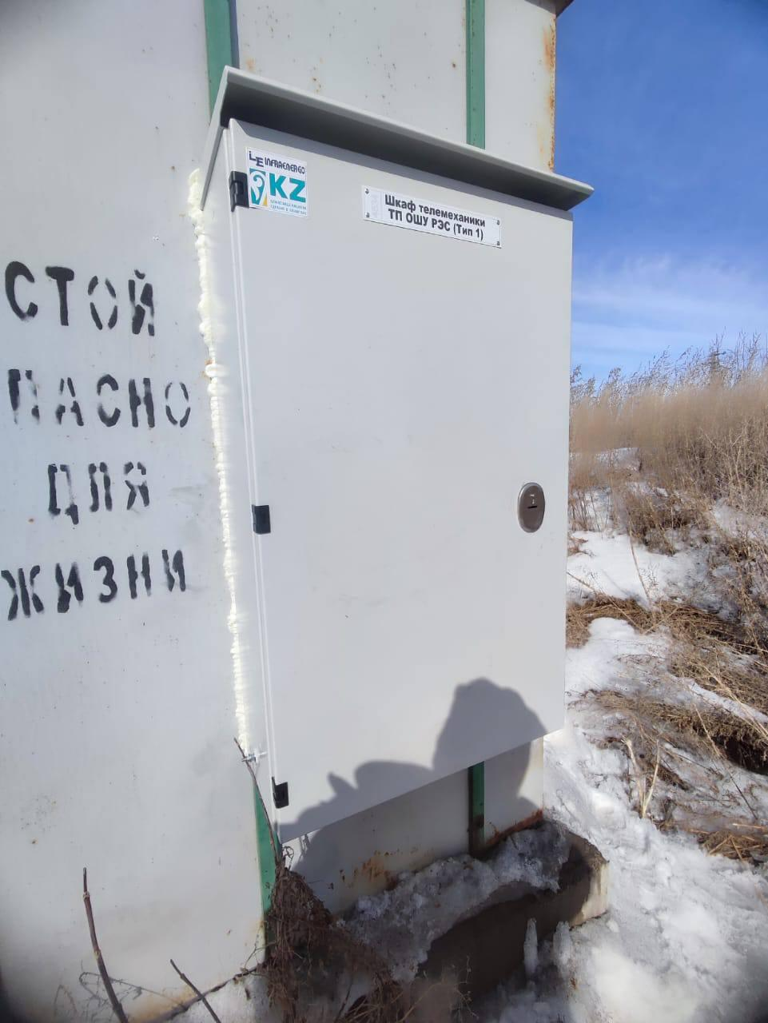
Аппаратно-программный комплекс мониторинга, измерений, аварийной сигнализации и связи нижнего уровня 6/10 кВ SCADA (г. Караганды)

Slide 10
Есептің жалғасы. Орындаудың нақты көрсеткіштерін салыстыру
№ р/н | Реттеліп көрсетілетін қызметтердің жоспарлы және нақты көлемдері туралы ақпарат | Нысаналы көрсеткіштердің тізбесіне сәйкес инвестициялық бағдарламада бекітілген көрсеткіштермен салыстыру туралы ақпарат***
 | Іс-шаралар атауы | Трансформаторлық топ қуаты, МВА |  | Өзге де көрсеткіштер Кернеу көрсеткіштерін МемСТ сәйкестігіне келтіру, Вольт |  | Бекітілген инвестициялық бағдарламаға байланысты шикізат, материалдар, отын және энергия шығынын заттай мәнде төмендету |  | Бекітілген инвестициялық бағдарламаға қарай іске нақты асыру жылдары бойынша негізгі қорлар тозуының төмендеуі (нақты), % |  | Желінің (тораптың) құрылған (салынған және пайдалануға енгізілген) учаскелері, км.
 |  | Нақты ағымдағы жылғы | Жоспар | Нақты ағымдағы жылғы | Жоспар | Нақты ағымдағы жылғы | Жоспар | Нақты ағымдағы жылғы | Жоспар | Нақты ағымдағы жылғы | Жоспар
1 | 6, 35, 110 кВ қолданыстағы желілерді қайта қоса отырып 110/35/6 кВ Караганда ШС қайта салу (2х40 МВА трансформаторларымен 110-13 сұлбасы бойынша) 1. Қайта салу 110кВ Караганда - ТЭЦ-3 АЖ, 1,2-тізбек, 110кВ Караганда-Новый Город АЖ, 1,2-тізбек; 2. Қайта салу 35кВ Караганда - Майкудук АЖ 1т 35кВ Караганда - ЦЭС-1 АЖ 1т 35кВ Караганда - Пришахтинская АЖ 1,2т; 3. 6кВ КЖ қайта салу 13,14,15,16,17,18,20,21,22,25,26-ф.
2 | 110/10кВ "Новый Майкудук" ШС салу: 1. 110/10кВ ШС салу; 2. 110кВ "Сантехническая-Новый Майкудук" АЖ салу, 1 және 2-тізбектер | 0 | 80 |  |  |  |  |  |  | 2,9 | 2,9
3 | Караганда ШС кіре отырып 110 кВ АЖ ГПП-1 – Сарань ШС қайта салу, келесі учаскелермен: - ГПП-1 – Караганда ШС 110 кВ АЖ - Сарань ШС – Караганда ШС 110 кВ АЖ
4 | 0,4-6-10кВ электр желілері: 0,4кВ КАЖ қайта салу 6(10)кВ КАЖ қайта салу 6(10)кВ ТШС(ЖТШС) техникалық жаңғырту 6(10)кВ КЖ салу 0,4кВ КЖ салу 6(10)кВ ҚЖТШС монтаждау. |  |  | 115,47км. үшін 199-242 | 115,47км. үшін 199-242 |  |  | 115,47 км. үшін 80,2% 0,4кВ КАЖ 6(10)кВ КАЖ, 28 дана үшін 78% ТҚС(ЖТҚС) | 115,47 км. үшін 80,2% 0,4кВ КАЖ 6(10)кВ КАЖ, 28 дана үшін 78% ТҚС(ЖТҚС) | 1,13 | 1,13
5 | Мониторинг, өлшеу, авариялық дабыл және6/10 кВ SCADA жоғарғы деңгейдегі байланыстың аппараттық-бағдарламалық кешені (Қарағанды қ.)
10

Slide 11
Есептің жалғасы. Орындаудың нақты көрсеткіштерін салыстыру
№ р/н | Реттеліп көрсетілетін қызметтердің жоспарлы және нақты көлемдері туралы ақпарат | Нысаналы көрсеткіштердің тізбесіне сәйкес инвестициялық бағдарламада бекітілген көрсеткіштермен салыстыру туралы ақпарат***
 | Іс-шаралар атауы | Трансформаторлық топ қуаты, МВА |  | Өзге де көрсеткіштер Кернеу көрсеткіштерін МемСТ сәйкестігіне келтіру, Вольт |  | Бекітілген инвестициялық бағдарламаға байланысты шикізат, материалдар, отын және энергия шығынын заттай мәнде төмендету |  | Бекітілген инвестициялық бағдарламаға қарай іске нақты асыру жылдары бойынша негізгі қорлар тозуының төмендеуі (нақты), % |  | Желінің (тораптың) құрылған (салынған және пайдалануға енгізілген) учаскелері, км.
 |  | Нақты ағымдағы жылғы | Жоспар | Нақты ағымдағы жылғы | Жоспар | Нақты ағымдағы жылғы | Жоспар | Нақты ағымдағы жылғы | Жоспар | Нақты ағымдағы жылғы | Жоспар
6 | 35 кВ «Вольная – Карагандинская» АЖ қайта салу
7 | 110/6 кВ Федоровка ШС салу
8 | Озерная ШС жабдықтарын техникалық жаңғырту |  |  |  |  |  |  | 86 | 0
9 | 35 кВ КЖ қайта салу
10 | Мелькомбинат ШС жабдықтарын техникалық жаңғырту
11 | 110/35/6кВ "Астаховка" ҚС антенналық-мачталық құрылыстарын салу
12 | Костенко ШС жабдықтарын техникалық жаңғырту
13 | Цементная ШС жабдықтарын техникалық жаңғырту |  |  |  |  | 8774346 тенге. Смета қоса беріледі. | 0
14 | Победа ШС жабдықтарын техникалық жаңғырту
15 | 35кВ "ГПП-2 - Сергиополь" АЖ 2т. қайта салу
16 | 35кВ "Токаревка - Туздинская" АЖ қайта салу |  |  |  |  |  |  |  |  | 1 | 1
17 | 35кВ Караган-Озерная АЖ қайта салу
18 | Придолинка ШС жабдықтарын техникалық жаңғырту |  |  |  |  |  |  | 74 | 74
19 | 18 ш.а. 1а үй мекенжайындағы өндірістік ғимаратты күрделі жөндеу |  |  |  |  |  |  | 77 | 77
 | «Тарифті инвестицияға айырбастау» бағдарламасы шеңберіндегі қосымша іс-шаралар:
20 | 35кВ Победа-Энгельса АЖ қайта салу |  |  |  |  |  |  | 62 | 62
21 | 110/10кВ "Болашак" ҚС салу
 | Жиыны | 0,00 | 80,00 | 115,47км. үшін 199-242 | 115,47км. үшін 199-242 |  |  | 72,4% | 72,4% | 5,03 | 5,03
11

Slide 12
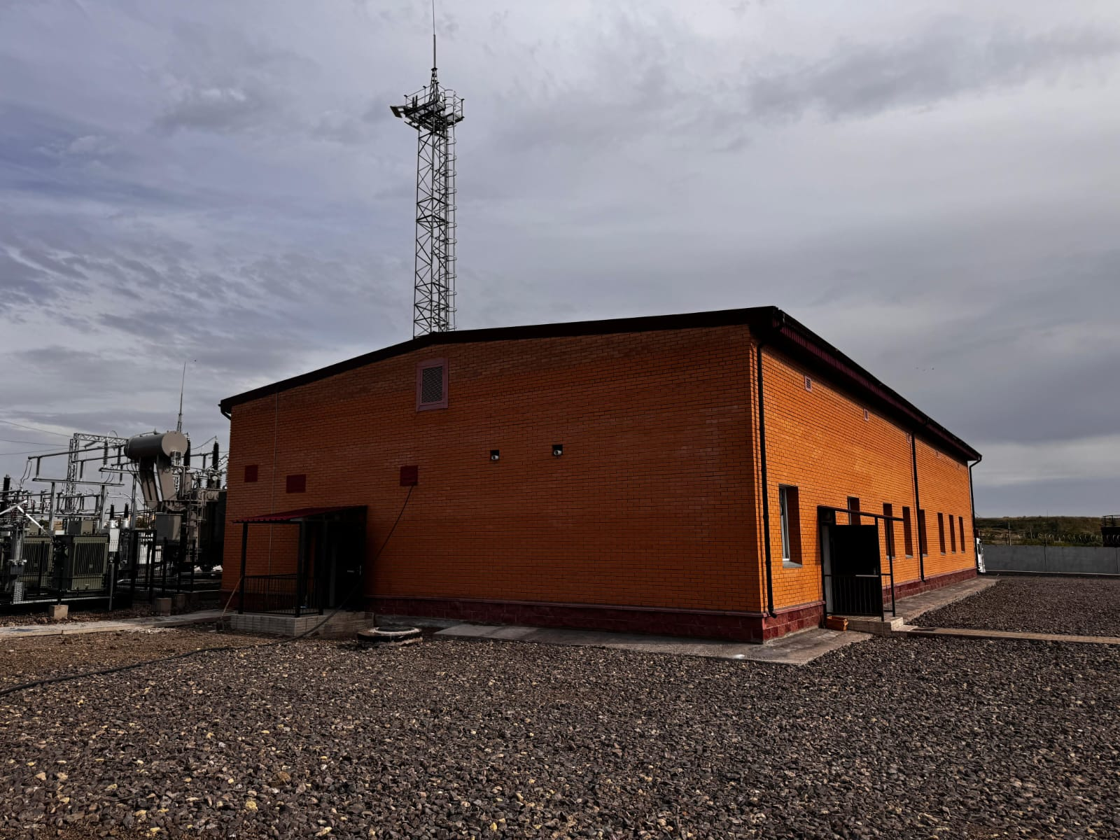
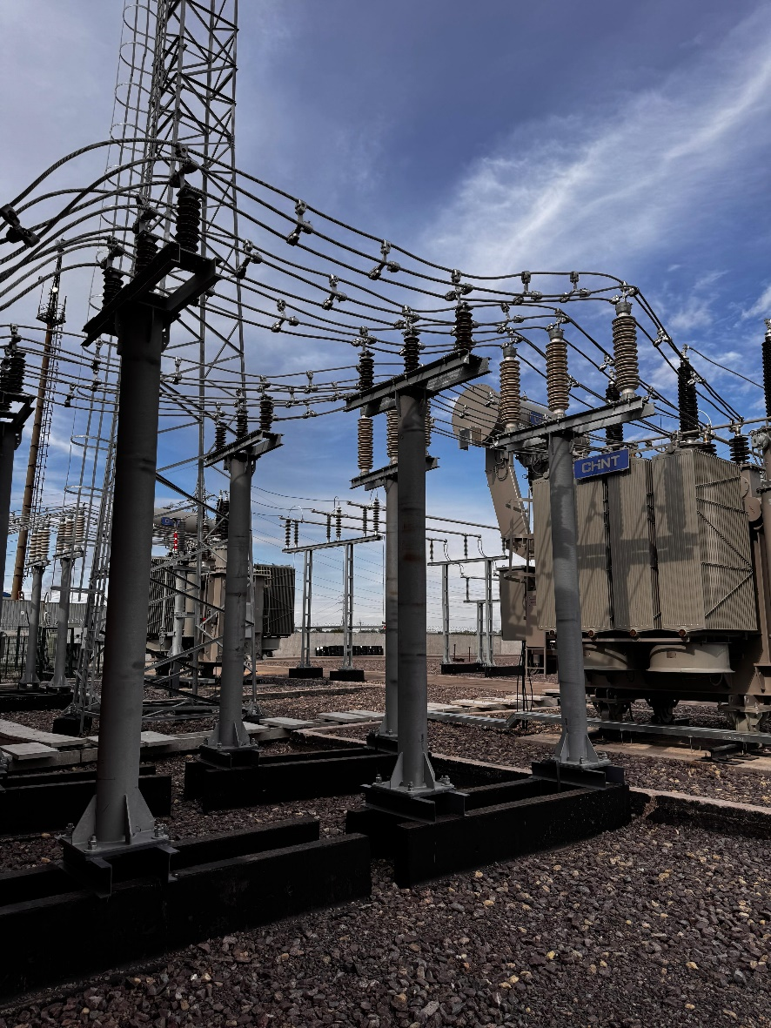
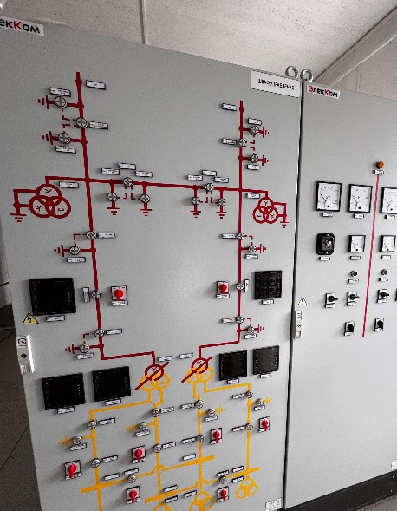
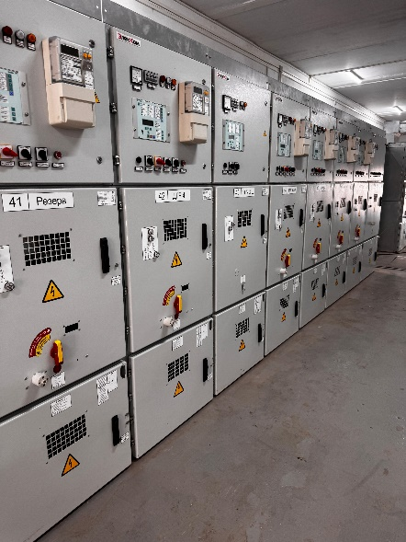
Строительство ПС 110/6 кВ Федоровка

Slide 13
Есептің жалғасы. Орындаудың нақты көрсеткіштерін салыстыру
№ р/н | Реттеліп көрсетілетін қызметтердің жоспарлы және нақты көлемдері туралы ақпарат | Нысаналы көрсеткіштердің тізбесіне сәйкес инвестициялық бағдарламада бекітілген көрсеткіштермен салыстыру туралы ақпаратионной программе** |  |  |  |  | Қол жеткізілген нақты көрсеткіштердің бекітілген инвестициялық бағдарламадағы көрсеткіштермен ауытқу себептерін түсіндіру | Ұсынылатын реттеліп көрсетілетін қызметтердің сапасы мен сенімділігін және қызметтің тиімділігін арттыруды бағалау
 | Іс-шаралар атауы | Өзге көрсеткіштер тұтынушыларға электр энергиясын толық жібермеу, 24 сағатта мың кВт*сағ. |  | Өзге де көрсетіштер Құрылған (салынған және пайдалануға енгізілген) өндірістік негізгі құралдар |  | Бекітілген инвестициялық бағдарламаға байланысты іске асыру жылдары бойынша апаттылықты төмендету
 |  | Нақты ағымдағы жылғы | Жоспар | Нақты ағымдағы жылғы | Жоспар | Нақты
1 | 6, 35, 110 кВ қолданыстағы желілерді қайта қоса отырып 110/35/6 кВ Караганда ШС қайта салу (2х40 МВА трансформаторларымен 110-13 сұлбасы бойынша) 1. Қайта салу 110кВ Караганда - ТЭЦ-3 АЖ, 1,2-тізбек, 110кВ Караганда - Новый Город АЖ, 1,2-тізбек ; 2. Қайта салу 35кВ Караганда - Майкудук АЖ 1т 35кВ Караганда - ЦЭС-1 АЖ 1т 35кВ Караганда - Пришахтинская АЖ 1,2т; 3. 6кВ КЖ 13,14,15,16,17,18,20,21,22,25,26-ф. қайта салу |  |  |  |  |  | Ауытқу жоқ | Жақсы
2 | 110/10кВ "Новый Майкудук" ШС салу: 1. 110/10кВ ШС салу; 2. 110кВ "Сантехническая-Новый Майкудук" АЖ салу, 1 және 2-тізбектер | 0 | 201995 |  |  |  | Ауытқу жоқ | Жақсы
3 | Караганда ШС кіре отырып 110 кВ АЖ ГПП-1 – Сарань ШС қайта салу, келесі учаскелермен: - ГПП-1 – Караганда ШС 110 кВ АЖ - Сарань ШС – Караганда ШС 110 кВ АЖ |  |  |  |  |  | Ауытқу жоқ | Жақсы
4 | 0,4-6-10кВ электр желілері: 0,4кВ КАЖ қайта салу 6(10)кВ КАЖ қайта салу 6(10)кВ ТШС(ЖТШС) техникалық жаңғырту 6(10)кВ КЖ салу 0,4кВ КЖ салу, 6(10)кВ ҚЖТШС монтаждау. |  |  | 11 | 11 |  | Ауытқу жоқ | Жақсы
5 | Мониторинг, өлшеу, авариялық дабыл және6/10 кВ SCADA жоғарғы деңгейдегі байланыстың аппараттық-бағдарламалық кешені (Қарағанды қ.) |  |  |  |  |  | Ауытқу жоқ | Жақсы
13

Slide 14
Есептің жалғасы. Орындаудың нақты көрсеткіштерін салыстыру
№ р/н | Реттеліп көрсетілетін қызметтердің жоспарлы және нақты көлемдері туралы ақпарат | Нысаналы көрсеткіштердің тізбесіне сәйкес инвестициялық бағдарламада бекітілген көрсеткіштермен салыстыру туралы ақпаратионной программе** |  |  |  |  | Қол жеткізілген нақты көрсеткіштердің бекітілген инвестициялық бағдарламадағы көрсеткіштермен ауытқу себептерін түсіндіру | Ұсынылатын реттеліп көрсетілетін қызметтердің сапасы мен сенімділігін және қызметтің тиімділігін арттыруды бағалау
 | Іс-шаралар атауы | Өзге көрсеткіштер тұтынушыларға электр энергиясын толық жібермеу, 24 сағатта мың кВт*сағ. |  | Өзге де көрсетіштер Құрылған (салынған және пайдалануға енгізілген) өндірістік негізгі құралдар |  | Бекітілген инвестициялық бағдарламаға байланысты іске асыру жылдары бойынша апаттылықты төмендету
 |  | Нақты ағымдағы жылғы | Жоспар | Нақты ағымдағы жылғы | Жоспар | Нақты
6 | 35 кВ «Вольная – Карагандинская» АЖ қайта салу |  |  |  |  |  | Ауытқу жоқ | Жақсы
7 | 110/6 кВ Федоровка ШС салу |  |  |  |  |  | Ауытқу жоқ | Жақсы
8 | Озерная ШС жабдықтарын техникалық жаңғырту |  |  |  |  |  | Ауытқу жоқ | Жақсы
9 | 35 кВ КЖ қайта салу |  |  |  |  |  | Ауытқу жоқ | Жақсы
10 | Мелькомбинат ШС жабдықтарын техникалық жаңғырту |  |  |  |  |  | Ауытқу жоқ | Жақсы
11 | 110/35/6кВ "Астаховка" ҚС антенналық-мачталық құрылыстарын салу |  |  |  |  |  | Ауытқу жоқ | Жақсы
12 | Костенко ШС жабдықтарын техникалық жаңғырту |  |  |  |  |  | Ауытқу жоқ | Жақсы
13 | Цементная ШС жабдықтарын техникалық жаңғырту |  |  |  |  |  | Ауытқу жоқ | Жақсы
14 | Победа ШС жабдықтарын техникалық жаңғырту |  |  |  |  |  | Ауытқу жоқ | Жақсы
15 | 35кВ "ГПП-2 - Сергиополь" АЖ 2т. қайта салу |  |  |  |  |  | Ауытқу жоқ | Жақсы
16 | 35кВ "Токаревка - Туздинская" АЖ қайта салу |  |  |  |  |  | Ауытқу жоқ | Жақсы
17 | 35кВ Караган-Озерная АЖ қайта салу | 0 | 100524 |  |  |  | Ауытқу жоқ | Жақсы
18 | Придолинка ШС жабдықтарын техникалық жаңғырту |  |  |  |  |  | Ауытқу жоқ | Жақсы
19 | 18 ш.а. 1а үй мекенжайындағы өндірістік ғимаратты күрделі жөндеу |  |  |  |  |  | Ауытқу жоқ | Жақсы
 | «Тарифті инвестицияға айырбастау» бағдарламасы шеңберіндегі қосымша іс-шаралар: |  |  |  |  |  | Ауытқу жоқ | Жақсы
20 | 35кВ Победа-Энгельса АЖ қайта салу |  |  |  |  |  | Ауытқу жоқ | Жақсы
21 | 110/10кВ "Болашак" ҚС салу |  |  |  |  |  | Ауытқу жоқ | Жақсы
 | Жиыны | 0 | 302519 | 11 | 11 | 0 | Ауытқу жоқ | Жақсы
14

Slide 15
2025 жылға арналған пайдалар мен залалдар туралы есеп, мың теңге
Көрсеткіштер атауы | Жол коды | Есепті жылда | Өткен жылда
Тауарларды, жұмыстарды, көрсетілетін қызметтерді өткізуден түсетін түсім | 010 | 82 872 337 | 30 985 586
Өткізілген тауарлардың, жұмыстардың және көрсетілген қызметтердің өзіндік құны | 011 | 65 941 080 | 21 656 624
Жалпы пайда (залал) (010-жол – 011-жол) | 012 | 16 931 257 | 9 328 962
Сату бойынша шығыстар | 013 | 1756316393 | -
Әкімшілік шығыстар | 014 | 1 137 493 | 994 544
Операциялық пайда жиыны (залал) (+/- 012-014 аралығындағы жолдар) | 020 | 14 037 448 | 8 334 418
Қаржылық кірістері | 021 | 2 962 054 | 793 456
Қаржылық шығыстары | 022 | 7 397 | 44 430
Үлестік қатысу әдісі бойынша есепке алынатын қауымдасқан ұйымдар мен бірлескен қызметтің пайдасындағы (залалындағы) ұйымның үлесі | 023 | - | -
Өзге кірістер | 024 | 1 706 773 | 989 102
Өзге шығыстар | 025 | 1 041 799 | 1 378 334
Салық салғанға дейінгі пайда (залал) (+/- 020-025 аралығындағы жолдар) | 100 | 17 657 079 | 8 694 212
Табыс салығы бойынша шығыстар (-) (кірістер (+)) | 101 | -3 481 419 | -1 692 874
Салық салғаннан кейін жалғасатын қызметтен түсетін пайда (залал) (100-жол + 101-жол) | 200 | 14 175 660 | 7 001 337
Салық салғаннан кейін тоқтатылған қызметтен түсетін пайда (залал) | 201 | - | -
Мыналарға қатысты бір жылғы пайда (200-жол + 201-жол): | 300 | 14 175 660 | 7 001 337
негізгі ұйымның меншік иелері |  | - | -
бақыламайтын меншік иелерінің үлесі |  | - | -
Өзге де жиынтық табыс, барлығы (420 және 440 сома): | 400 | - | -
оның ішінде:
өзге де жиынтық табыс арқылы әділ құнмен бағаланған борыш қаржылық құралдарды қайта бағалау | 410 | - | -
үлестік қатысу әдісі бойынша есепке алынатын қауымдасқан ұйымдар мен бірлескен қызметтің өзге де жиынтық табысындағы (залалындағы) үлесі | 411 | - | -
мерзімі кейінге қалдырылған табыс салығы мөлшерлемесін өзгеру әсері | 412 | - | -
ақша ағындарын хеджирлеу | 413 | - | -
шетелдік ұйымдарға инвестициялар бойынша бағамдық айырма | 414 | - | -
шетелдік операцияларға таза инвестицияларды хеджирлеу | 415 | - | -
өзге жиынтық табыстың өзге де құрауыштары | 416 | - | -
пайда (залал) құрамында қайта жіктеу кезіндегі түзету | 417 | - | -
өзге де жиынтық табыс құрауыштарының салықтық әсері | 418 | - | -
Кейінгі кезеңдерде (табысқа салынатын салықты шегергендегі) кірістерге немесе шығыстарға қайта жіктелген өзге де жиынтық табыстың жиынтығы (410-418 аралығындағы жолдардың сомасы) | 420 | - | -
негізгі құралдар мен материалдық емес активтерді қайта бағалау | 431 | - | -
үлестік қатысу әдісі бойынша есепке алынатын қауымдасқан ұйымдар мен бірлескен қызметтің өзге де жиынтық табысындағы (залалындағы) үлесі | 432 | - | -
зейнетақы міндеттемелері бойынша актуарлық пайда (залал) | 433 | - | -
өзге де жиынтық табыс құрауыштарының салықтық әсері | 434 | - | -
өзге де жиынтық табыс арқылы әділ құнмен бағаланған үлестік қаржылық құралдарды қайта бағалау | 435 | - | -
Кейінгі кезеңдерде (табысқа салынатын салықты шегергенде) кірістерге немесе шығыстарға қайта жіктеуге жатпайтын өзге де жиынтық табыстың жиынтығы (431-435 аралығындағы жолдардың сомасы) | 440 | - | -
Жалпы жиынтық табыс (300-жол + 400-жол) | 500 | 14 175 660 | 7 001 337
Мыналарға тиесілі жалпы жиынтық табыс: |  | - | -
негізгі ұйымның меншік иелері |  | - | -
бақыламайтын меншік иелерінің үлесі |  | - | -
Акцияға арналған пайда: | 600 | - | -
оның ішінде:
Акцияға арналған базалық пайда: |  | - | -
жалғасатын қызметтен |  | - | -
тоқтатылған қызметтен |  | - | -
Акцияға арналған ажыратылған пайда: |  | - | -
жалғасатын қызметтен |  | - | -
тоқтатылған қызметтен |  | - | -
15

Slide 16
2025 жылға жөндеу және инвестициялық бағдарламалардың орындалуы, мың теңге
Атауы | Жоспар | факт | Ауытқу
 |  |  | сома | %
Барлық жөндеу және инвестициялық бағдарламалар: | 14 902 052 | 14 363 864 | - 538 188 | -4%
Жөндеу бағдарламасы | 1 325 934 | 787 746 | - 538 188 | -41%
Инвестициялық бағдарлама, о.і.: | 13 576 118 | 13 576 118 | 0 | 0%
Жөндеу бағдарламасының орындалуы
Инвестициялық бағдарламаның орындалуы
Жұмыстар атауы | Өлш.бірл. | Жоспар |  | Факт |  | Ауытқу
 |  | Саны | Сома | Саны | Сома | Саны | Сома
ТЕХНИКАЛЫҚ ҚЫЗМЕТ КӨРСЕТУ |  |  | 52 884 |  | 47 952 |  | - 4 932
35-110-6-10-0,4 кВ АЖ | км | 686,51 | 33 738 | 686,51 | 25 905 | - | - 7 833
Өзгелері (ЭКЕАЖ, ДТБҚ |  |  | 19 146 |  | 22 047 |  | 2 901
АҒЫМДАҒЫ ЖӨНДЕУ |  |  | 127 429 |  | 187 094 |  | 59 665
6-10 кВ ОТП, ТШС, ЖТШС, ДТШС | дана | 233 | 44 773 | 233 | 97 741 |  | 52 968
Өзгелері (Ғимараттар, Құрылыстар, Автокөлік) |  |  | 82 656 |  | 89 353 |  | 6 697
КҮРДЕЛІ ЖӨНДЕУ |  |  | 1 145 621 |  | 552 700 |  | - 592 921
АЖ жөндеу | км | 978,45 | 531 175 | 978,45 | 163 485 |  | - 367 690
КЖ жөндеу | км | 386,26 | 112 564 | 386,26 | 118 198 |  | 5 634
ҚС, ТҚС, ЖТҚС, ОТП жөндеу | км | 362 | 351 921 | 362 | 224 126 |  | - 127 795
ғимараттар мен құрылыстарды, ДТБҚ және т.б. жөндеу | дана |  | 149 961 |  | 46 890 |  | - 103 071
Жиыны |  |  | 1 325 934 |  | 787 746 |  | - 538 188
Жұмыстар атауы | 2025г. |  | Ауытқу
 | Жоспар | факт
6, 35, 110 кВ қолданыстағы желілерді қайта қоса отырып 110/35/6 кВ Караганда ШС қайта салу (2х40 МВА трансформаторларымен 110-13 сұлбасы бойынша) | 1 739 548 | 1 739 548 | 0
110/10кВ "Новый Майкудук" ШС салу | 998 542 | 998 542 | 0
Караганда ШС кіре отырып 110 кВ АЖ ГПП-1 – Сарань ШС қайта салу, келесі учаскелермен: - ГПП-1 – Караганда ШС 110 кВ АЖ - Сарань ШС – Караганда ШС 110 кВ АЖ | 2 560 047 | 2 560 047 | 0
0,4-6-10кВ электр желілері | 2 709 142 | 2 709 142 | 0
SCADA төменгі деңгей 6/10 кВ (Қарағанды қ.) | 2 678 922 | 2 678 922 | 0
35 кВ «Вольная – Карагандинская» АЖ қайта салу | 16 420 | 16 420 | 0
110/6 кВ Федоровка ШС салу | 1 239 369 | 1 239 369 | 0
Озерная ШС жабдықтарын техникалық жаңғырту | 180 300 | 180 300 | 0
35 кВ КЖ қайта салу | 205 133 | 205 133 | 0
Мелькомбинат ШС жабдықтарын техникалық жаңғырту | 1 600 | 1 600 | 0
110/35/6кВ "Астаховка" ҚС антенналық-мачталық құрылыстарын салу | 3 600 | 3 600 | 0
Костенко ШС жабдықтарын техникалық жаңғырту | 1 200 | 1 200 | 0
Цементная ШС жабдықтарын техникалық жаңғырту | 5 149 | 5 149 | 0
Победа ШС жабдықтарын техникалық жаңғырту | 1 300 | 1 300 | 0
35кВ "ГПП-2 - Сергиополь" АЖ 2т. қайта салу | 10 255 | 10 255 | 0
35кВ "Токаревка - Туздинская" АЖ қайта салу | 1 150 | 1 150 | 0
35кВ Караган-Озерная АЖ қайта салу | 4 295 | 4 295 | 0
"Придолинка" ҚС жабдықтарын техникалық жаңғырту | 394 519 | 394 519 | 0
18 ш.а. 1а үй мекенжайындағы өндірістік ғимаратты күрделі жөндеу | 26 280 | 26 280 | 0
2021-2026 жж. қосым. инвест. бағдарламалар
35кВ Победа-Энгельса АЖ қайта салу | 99 000 | 99 000 | 0
110/10кВ "Болашак" ҚС салу | 700 348 | 700 348 | 0
Барлық инвестициялық бағдарлама: | 13 576 118 | 13 576 118 | 0
16

Slide 17
Электр энергиясын беру саласындағы қызмет тиімділігінің көрсеткіштерін бағалау үшін пайдаланылатын құрылымдық параметрлер көрсеткіштерінің мәндері
№ р/с | Құрылымдық параметрлер | Өлшем бірлігі | Мәні
1. | Қосылған тұтынушылар (абоненттер) саны | Мың тұтынушы | 275,73
2. | Желінің жалпы ұзындығы (электр энергиясын беру саласында электр энергиясын беру жөніндегі реттеліп көрсетілетін қызметтер үшін ғана) | Мың километр | 6,895
3. | Күштік трансформаторлардың саны (электр энергиясын беру саласында электр энергиясын беру жөніндегі реттеліп көрсетілетін қызметтер үшін ғана) | дана | 2608
4. | Күштік трансформаторлардың жалпы қуаты (электр энергиясын беру саласында электр энергиясын беру жөніндегі реттеліп көрсетілетін қызметтер үшін ғана) | Мегаватт/сағ | 4133
5. | Жыл ішінде тіркелген желілерде ең көп жүктеме (электр энергиясын беру саласында электр энергиясын беру жөніндегі реттеліп көрсетілетін қызметтер үшін ғана) | Мегаватт/сағ | 518
6. | Бір жылда көрсетілетін реттеліп көрсетілетін қызмет көлемі | Киловатт*сағ | 3 300 193 636
7. | Қызмет көрсету аумағы | Мың шаршы километр | 21,39
17

Slide 18
2025 жылдың қорытындысы бойынша реттеліп көрсетілетін қызметтердің
сапа мен сенімділік көрсеткіштерінің сақталуы туралы ақпарат
№ р/с | Сапа мен сенімділіктің көрсеткіштері | Есепті кезеңнің алдындағы жылдың фактісі | Жоспар (2025 жылға) | Ағымдағы жылдың фактісі | Сенімділік пен сапа көрсеткіштерінің сақталуын бағалау | Сенімділік пен сапа көрсеткіштерін сақтамаудың себептері (негіздемесі)
1 | Жүйенің жұмысындағы үзіліс ұзақтығының орташа индексі (SAIDI) - әлемде жалпыға ортақ қағидаларға сәйкес ұзақ мерзімді жоспардан тыс өшірулердің орташа ұзақтығы | 3,69 дана | Бекітілген жоқ | 3,67 дана | Жақсы | Бекітілген жоқ
2 | Жүйенің жұмысындағы үзіліс ұзақтығының орташа индексі (SAIF1) - әлемде жалпыға ортақ қағидаларға сәйкес ұзақ мерзімді жоспардан тыс өшірулердің орташа жиілігі | 1,67 сағат | Бекітілген жоқ | 1,66 сағат | Жақсы | Бекітілген жоқ
3 | Инвестициялық бағдарламада көзделген іс-шараларды уақтылы орындау | 100 % | Бекітілген жоқ | 100 % | Жақсы | Бекітілген жоқ
4 | Табиғи монополиялар саласындағы заңнаманы бұзушылықтар саны | 0 | Бекітілген жоқ | 0 | Жақсы | Бекітілген жоқ
5 | Нормативтік шығындар деңгейін төмендету | -0,65% | Бекітілген жоқ | -0,92% | Жақсы | Бекітілген жоқ
6 | Негізгі құралдардың тозуын азайту | -0,7 % | Бекітілген жоқ | -0,8 % | Жақсы | Бекітілген жоқ
18

Slide 19
2025 жылғы тарифтік сметаның бап бойынша орындалуы
№ р/с | Тарифтік смета көрсеткіштерінің атауы | Өлш.бірл. | Бекітілген тарифтік сметада көзделген | Тарифтік сметаның нақты қалыптасқан көрсеткіштері | Ауытқу, %
I | Тауарларды өндіруге және қызмет көрсетуге арналған шығындар, барлығы | мың теңге | 23 389 294 | 24 008 395 | 3%
1. | Материалдық шығындар, барлығы | мың теңге | 461 644 | 528 132 | 14%
1.1 | сатып алынған өнімдер мен жартылай фабрикаттар | мың теңге | 75 062 | 127 349 | 70%
1.2 | ЖЖМ | мың теңге | 223 803 | 162 180 | -28%
1.3 | энергия | мың теңге | 162 779 | 238 602 | 47%
2 | Еңбек шығындарын төлеу, барлығы | мың теңге | 7 532 454 | 7 764 108 | 3%
3 | Амортизация, барлығы | мың теңге | 7 199 310 | 6 331 998 | -12%
4 | Жөндеу, барлығы | мың теңге | 1 325 934 | 787 311 | -41%
5 | Өндірістік сипаттағы Бөгде ұйымдардың қызметтері, барлығы | мың теңге | 75 734 | 83 370 | 10%
5.1 | қызметкерлерді сақтандыру | мың теңге | 56 734 | 81 520 | 44%
5.2 | сараптамалық қызметтер | мың теңге | 19 000 | 1 850 | -90%
6 | Өзге де шығындар, барлығы | мың теңге | 526 016 | 601 661 | 14%
6.1 | коммуналдық шаруашылық қызметтері | мың теңге | 11 329 | 17 763 | 57%
6.2 | байланыс қызметтері | мың теңге | 19 022 | 32 492 | 71%
6.3 | объектілерді күзету | мың теңге | 123 206 | 126 559 | 3%
6.4 | іссапар шығындары | мың теңге | 13 902 | 15 682 | 13%
6.5 | бағыттық қағаздар бойынша жол жүру | мың теңге | 13 776 | 7 571 | -45%
6.6 | еңбекті қорғау және қауіпсіздік техникасы | мың теңге | 192 252 | 203 301 | 6%
6.7 | аспаптарды тексеру | мың теңге | 95 541 | 88 782 | -7%
6.8 | машиналар мен жабдықтарға қызмет көрсету | мың теңге | 5 559 | 7 048 | 27%
6.9 | МАИ қызметтері | мың теңге | 854 | 844 | -1%
6.10 | автокөлікті сақтандыру | мың теңге | 7 483 | 9 010 | 20%
6.11 | БАҚ, кеңес беру | мың теңге | 790 | 2 055 | 160%
6.12 | кеңсе және басқа жабдықтарды ұстау | мың теңге | 14 338 | 10 871 | -24%
6.13 | кадрларды даярлау | мың теңге | 5 746 | 1 848 | -68%
6.15 | пошта-кеңсе шығындары | мың теңге | 3 093 | 2 510 | -19%
6.17 | экологиялық қауіпсіздік | мың теңге | 755 | 490 | -35%
6.18 | сынақтар жүргізу, есептеулер, техникалық консультациялар | мың теңге | 12 944 | 12 845 | -1%
6.20 | МЕА байланысты шығындар | мың теңге | 5 426 | 61 989 | 1043%
7 | Нормативтік шығындардың құны | мың теңге | 4 965 507 | 6 568 929 | 32%
8 | Жүктемені көтеруге эл. қуатының дайындығын қамтамасыз ету жөніндегі қызмет | мың теңге | 608 764 | 664 994 | 9%
9 | Бөгде желілер арқылы тасымалдау құны | мың теңге | 674 309 | 660 222 | -2%
10 | Теңгерімдеуші нарық бойынша қызметтердің құны | мың теңге | 19 621 | 17 670 | -10%
19

Slide 20
кестенің жалғасы
№ р/с | Тарифтік смета көрсеткіштерінің атауы | Өлш.бірл. | Бекітілген тарифтік сметада көзделген | Тарифтік сметаның нақты қалыптасқан көрсеткіштері | Ауытқу, %
II | Барлық шығындар: | мың теңге | 1 115 766 | 1 098 733 | -2%
11 | Жалпы және әкімшілік шығыстар, барлығы | мың теңге | 1 115 766 | 1 098 733 | -2%
11.1 | ӘБП жалақысы | мың теңге | 454 429 | 398 973 | -12%
11.5 | салық төлемдері | мың теңге | 562 168 | 550 086 | -2%
11.6 | іссапар шығындары | мың теңге | 1 189 | 1 498 | 26%
11.7 | кадрларды даярлау | мың теңге | 772 | 508 | -34%
11.8 | энергия | мың теңге | 13 085 | 18 628 | 42%
11.9 | коммуналдық қызметтер | мың теңге | 1 451 | 2 303 | 59%
11.10 | байланыс қызметтері | мың теңге | 1 181 | 1 037 | -12%
11.11 | жалдау | мың теңге | 2 310 | 5 850 | 153%
11.13 | еңбекті қорғау және қауіпсіздік техникасы (мед. тексеру) | мың теңге | 223 | 263 | 18%
11.14 | банк қызметтері | мың теңге | 342 | 2 101 | 514%
11.15 | басқа да қызметтер | мың теңге | 19 020 | 59 261 | 212%
11.15.1 | газеттер мен журналдарға жазылу | мың теңге | 1 618 | 41 638 | 2473%
11.15.2 | пошта-кеңсе тауарлары | мың теңге | 3 854 | 3 750 | -3%
11.15.4 | тіркеу бойынша қызметтер | мың теңге | 2 216 | 2 867 | 29%
11.15.5 | Қызметтік автокөлікті ұстау | мың теңге | 3 981 | 5 548 | 39%
11.15.6 | кеңсе және басқа жабдықтарды ұстау | мың теңге | 398 | 501 | 26%
11.15.7 | қызметкерлерді сақтандыру | мың теңге | 3 938 | 4 415 | 12%
11.15.8 | Материалдар | мың теңге | 3 015 | 541 | -82%
III | Қызмет көрсетуге барлық шығындар | мың теңге | 24 505 060 | 25 107 128 | 2%
IV | Пайда | мың теңге | 10 215 439 | 10 361 856 | 1%
 | Негізсіз табыс | мың теңге | 86 173 | 86 173 | 0%
V | Барлық табыс | мың теңге | 34 806 672 | 35 382 811 | 2%
VI | Көрсетілген қызметтердің (тауарлардың, жұмыстардың) көлемі | мың кВтч | 3 248 014 | 3 300 194 | 2%
VII | Нормативтік техникалық шығындар | % | 7,69% | 7,62% | -1%
 |  | мың кВтч | 270 984 | 239 884 | -11%
VIII | Тариф | тенге/ кВтч | 10,72 | 10,72 | 0%

Slide 21
2025 жылға қызмет көрсетуге арналған өндірістік шығындар
млн. теңге
№ р/с | Атауы | Тариф | Факт | Ауытқу
 |  |  |  | +,- | %
 | Тауарларды өндіруге және қызмет көрсетуге арналған шығындар, барлығы | 23 389 | 24 008 | 619 | 3%
 | Оның ішінде:
1 | Шикізат, материалдар | 462 | 528 | 66 | 14%
2 | Жалақы | 7 532 | 7 764 | 232 | 3%
3 | Амортизация | 7 199 | 6 332 | -867 | -12%
4 | Жөндеулер | 1 326 | 787 | -539 | -41%
5 | Бөгде ұйымдардың қызметтері | 76 | 83 | 8 | 10%
6 | Өзге шығындар | 526 | 602 | 76 | 14%
7 | Ысырап құны | 4 966 | 6 569 | 1 603 | 32%
8 | Жүктемені алып жүруге әзірлігі | 609 | 665 | 56 | 9%
9 | Бөгде желілер бойынша тасымалдау | 674 | 660 | -14 | -2%
10 | Теңгерімдеуші нарық бойынша қызметтер | 20 | 18 | -2 | -10%
21

Slide 22
Тарифтік сметамен салыстырғанда нақты әкімшілік шығыстар, млн. теңге
Атауы | Тарифтік сметада бекітілді | Факт | Ауытқу
 |  |  | +,- | %
Жалпы және әкімшілік шығыстар, барлығы о.і.: | 1 116 | 1 099 | -17 | -2%
ӘБП жалақысы және ЕАҚ бойынша салықтар | 454 | 399 | -55 | -12%
Салықтық төлемдер | 562 | 550 | -12 | -2%
Коммуналдық қызметтер | 15 | 21 | 6 | 44%
Басқа да шығындар | 85 | 129 | 44 | 52%
22

Slide 23
2025 жылғы қаржылық-экономикалық көрсеткіштер
Көрсеткіштер атауы | Формула | 2025 факт | Норматив/тарифтік смета бойынша
Қаржылық тұрақтылық көрсеткіштері
Автономия коэффициенті (СК/СА) | капитал / активтер | 0,73 | 0,5
Қарыз және меншікті қаражат арақатынасының коэффициенті | ұзақ мерзімді қарж. міндет. / меншікті капитал | 0,00 | 1
Табыстылық көрсеткіштері:
Сатудың табыстылық коэффициенті | жалпы пайда/ түсім | 32% | 33%
Таза пайда бойынша табыстылық | таза пайда/ түсім | 29% | 29%
Іскерлік белсенділік көрсеткіштері:
ДБ айналымдылық коэффициенті, күн | ДБ / түсім * 366 күн | 48
КБ айналымдылық коэффициенті, күн | КБ / өзіндік құн * 366 күн | 110
Өтімділік көрсеткіштері:
Ағымдағы өтімділік коэффициенті | активтер / міндеттемелер | 3,7 | 1-2
Жылдам өтімділік коэффициенті | (ақша қаражаты+қысқа мерз. қарж инв.+қысқа мерз.ДБ) / міндеттемелер | 0,7 | 0,7-1,5

Slide 24
2025 жылы көрсетілген қызметтер көлемі, млн.кВт.сағ.
Реттеліп көрсетілетін қызметтердің көлемі туралы ақпарат
Атауы | Тариф | Факт | Ауытқу
 |  |  | +, - | %
Барлығы: | 3 248 | 3 300 | 52 | 2%
"Qarmet" АҚ | 340 | 653 | 313 | 92%
"Корпор."Казахмыс" ЖШС | 59 | 92 | 33 | 55%
«КТЖ-Пассажирские локомотивы» ЖШС | 51 | 53 | 2 | 4%
"КТЖ-Грузовые перевозки" ЖШС | 113 | 180 | 67 | 59%
Өзге тұтынушылар | 2 685 | 2 323 | -362 | -13%
Көрсеткіштер атауы | Тариф | факт | Ауытқу
 |  |  | абс. | %
Электр энергиясының кіріс көлемі (мың кВт сағ.) | 3 526 | 3 547 | 21 | 1%
Шаруашылық қажеттіліктер (мың кВт сағ.) | 7 | 7 | 0 | 0%
Нормативтік шығындар (мың кВт сағ.): | 271 | 240 | -31 | -11%
Нормативтік шығындар, % : | 7,68% | 6,76% | -0,01 | -12%
Электр энергиясын беру (мың кВт сағ.): | 3 248 | 3 300 | 52 | 2%

Slide 25
Тұтынушылармен жұмыс
Тұтынушылармен жұмыс жасалған шарттардың талаптарына, ҚР нормативтік-құқықтық актілерінің, заңдары мен ережелерінің талаптарына сәйкес жүргізілуде.
Заңды және жеке тұлғалармен түсіндіру-ақпараттық жұмыстар жүргізілуде.
Тұтынушылардың және ЭЖҰ өтінімдері бойынша жұмыс - электр энергиясын ажырату/қосу, тұтынушының электр қондырғыларында есепке алу аспаптарын қосу сұлбасын тексеру, ауыстыру және т. б.
Тұтынушылардың электр қондырғыларын тексеру актілерін жасау. Тексеру актісі энергия беруші ұйымның пломбаларының бар-жоғын тексеруді, корпустың зақымдану мәніне ЕА көзбен тексеруді, техникалық шарттардың сақталуын, қосылудың дұрыстығын, ЕА жұмысының дұрыстығын қамтиды.
Электр энергиясын есепке алу аспаптарын пломбалау есепке алу аспабын пломбалау туралы актіні жасай отырып ЕА қосу сұлбасын тексергеннен кейін жүргізіледі. ЭЭПҚ бұзушылықтары, электр энергиясын коммерциялық есепке алу тізбектеріндегі кемшіліктер мен ескертулер анықталған жағдайда оларды жою мерзімін көрсете отырып, нұсқама/ескерту жазылады
25

Slide 26
Инвестициялық бағдарламаның 2026 жылға арналған іс-шаралар жоспары
№ | Инвестициялық бағдарлама іс-шарасының атауы | Сома, мың теңге
1 | 6, 35, 110 кВ қолданыстағы желілерді қайта қоса отырып 110/35/6 кВ Караганда ШС қайта салу | 1 734 136
2 | Караганда ШС кіре отырып 110 кВ АЖ ГПП-1 – Сарань ШС қайта салу, келесі учаскелермен: - ГПП-1 – Караганда ШС 110 кВ АЖ - Сарань ШС – Караганда ШС 110 кВ АЖ | 1 381 099
3 | 0,4-6-10кВ электр желілері | 4 010 974
4 | Мониторинг, өлшеу, авариялық дабыл және6/10 кВ SCADA жоғарғы деңгейдегі байланыстың аппараттық-бағдарламалық кешені (Қарағанды қ.) | 1 409 932
5 | 35 кВ «Вольная – Карагандинская» АЖ қайта салу | 352 518
6 | "Новый Майкудук«ШС жабдықтарын техникалық жаңғырту | 3 600
7 | 110/6 кВ Федоровка ШС салу | 1 428 762
8 | Новая Дубовка ШС жабдықтарын техникалық жаңғырту | 253 090
9 | 35 кВ КЖ қайта салу | 205 133
10 | «Кзыл» ШС жабдықтарын техникалық жаңғырту | 623 418
11 | Ялтинская ШС жабдықтарын техникалық жаңғырту | 156 749
12 | 35/110кВ жоғарғы деңгейдегі мониторинг, өлшеу, авариялық дабыл және байланыс аппараттық-бағдарламалық кешені (Майкудук ҚС, ЦЭС ҚС, Миньковка ҚС, Озерная-2 ҚС) | 158 483
13 | ПС Сарань ШС жабдықтарын техникалық жаңғырту | 273 266
14 | Карагайлы ШС жабдықтарын техникалық жаңғырту | 87 703
15 | Мелькомбинат ШС жабдықтарын техникалық жаңғырту" | 107 515
№ | Инвестициялық бағдарлама іс-шарасының атауы | Сома, мың теңге
16 | 110/35/6кВ "Астаховка" ҚС антенналық-мачталық құрылыстарын салу | 25 543
17 | Костенко ШС жабдықтарын техникалық жаңғырту | 13 393
18 | Победа ШС жабдықтарын техникалық жаңғырту | 37 519
19 | 35кВ "ГПП-2 - Сергиополь" АЖ 2т. қайта салу | 28 605
20 | 35кВ Караган-Озерная АЖ қайта салу | 68 469
21 | Ульяновка ТО жөндеу-өндірістік шеберханалары ғимаратының шатырын қайта салу | 48 776
22 | 110/35/10кВ «Ботаническая» ҚС антенналық-мачталық құрылыстарын қайта салу | 3 600
23 | Аспаптар сатып алу | 3 347
 | «Тарифті инвестицияға айырбастау» бағдарламасы шеңберіндегі қосымша іс-шаралар: | -
 | 110/10кВ "Болашак" ҚС салу | 1 508 847
 | «Энергетикалық және коммуналдық секторларды жаңғырту» ұлттық жобасы аясындағы пилоттық жобалар | -
 | 110кВ "ГРЭС-2 - Карагайлы« АЖ 1,2 тізбектер: - 110 кВ Карбышевка ҚС – Карагайлы ҚС АЖ қайта салу | 424 567
 | 110кВ "Астаховка-Шокай« АЖ қайта салу | 284 152
 | 35/10кВ "Жосалы« ҚС қайта салу | 190 321
Инвестицияның жиынтық сомасы 14 823 517 мың теңге
26

Slide 27
Назарларыңызға рахмет!

